Slide 1











Slide 2
01
02
目录
招聘岗位
关于工行南通分行
03
04
薪酬福利
成长路径

Slide 3




关于中国工商银行南通分行
中国工商银行是具有雄厚综合实力、价值创造力和国际影响力的国有银行，业已迈入世界领先大银行之列，连续11年位列英国《银行家》全球银行1000强榜单榜首和美国《财富》500强榜单全球商业银行首位，连续七年位列英国Brand Finance全球银行品牌价值500强榜单榜首。
工商银行南通分行本部坐落于姚港路8号，下辖10家一级支行、114个网点，在职员工1800余人，近年来获得了“全国金融五一劳动奖状”“江苏省文明单位”“江苏制造突出贡献奖先进单位”、江苏省分行年度“精品分行”等殊荣。工商银行南通分行为员工提供优越的办公环境、薪酬福利、专业培训，以及横向可交流、纵向可发展的理想职业平台，现诚邀充满活力的你，在工行的舞台上闪耀青春，与我们共筑梦想！
工商银行南通分行2024年秋季校园招聘计划138人，机会多、平台广、不限专业、欢迎报考（含计算机、数学等理工科类）

Slide 4
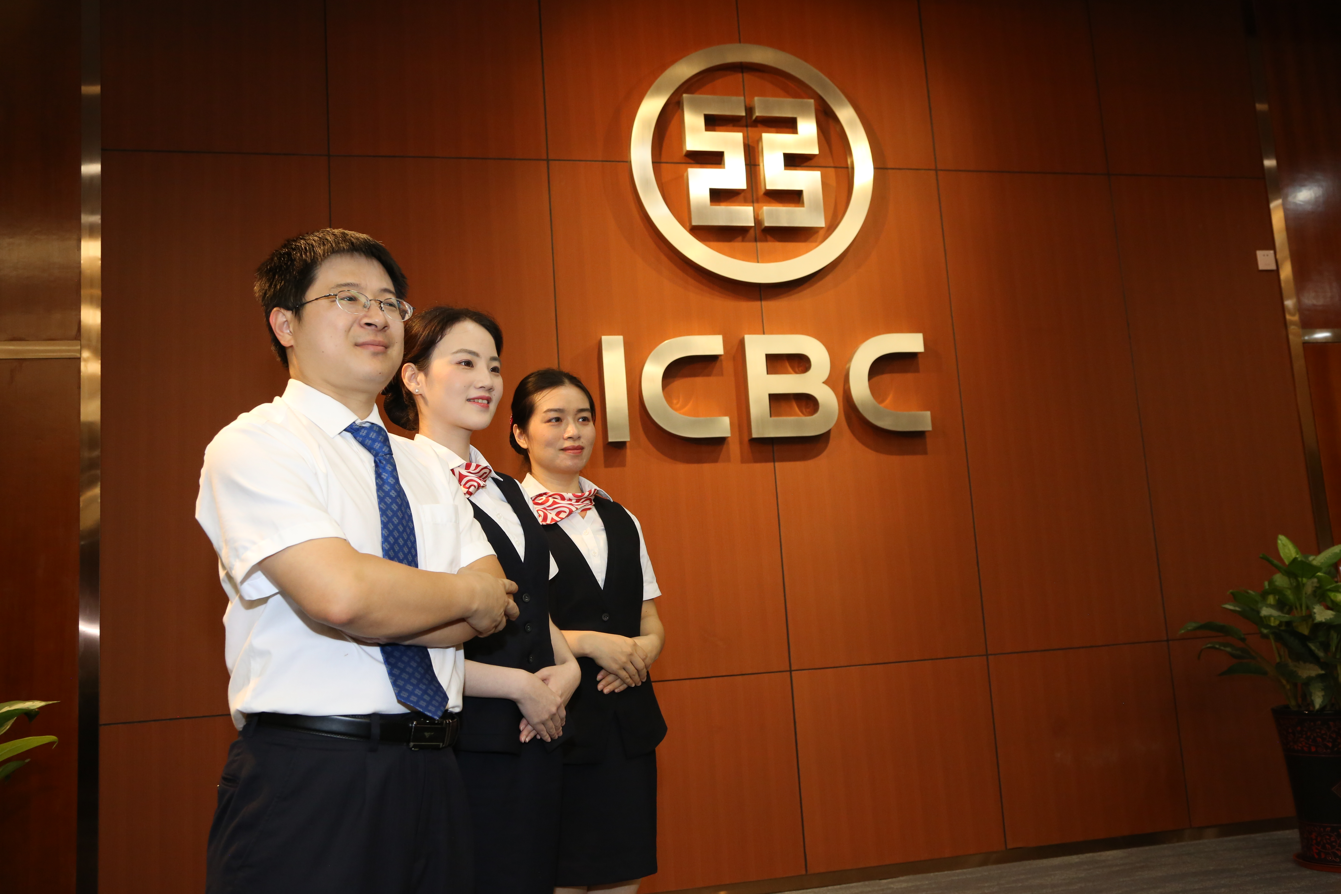
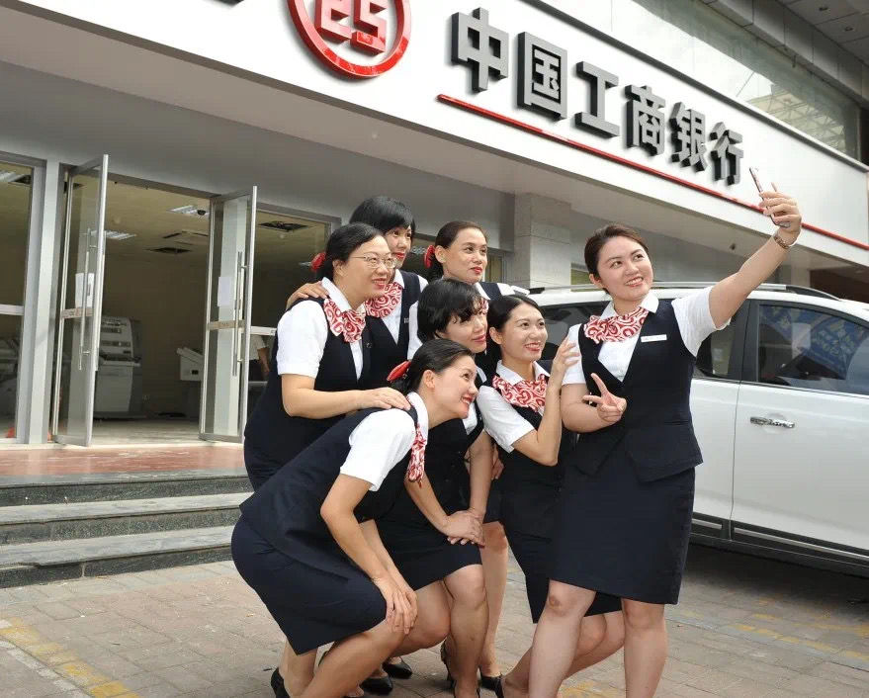
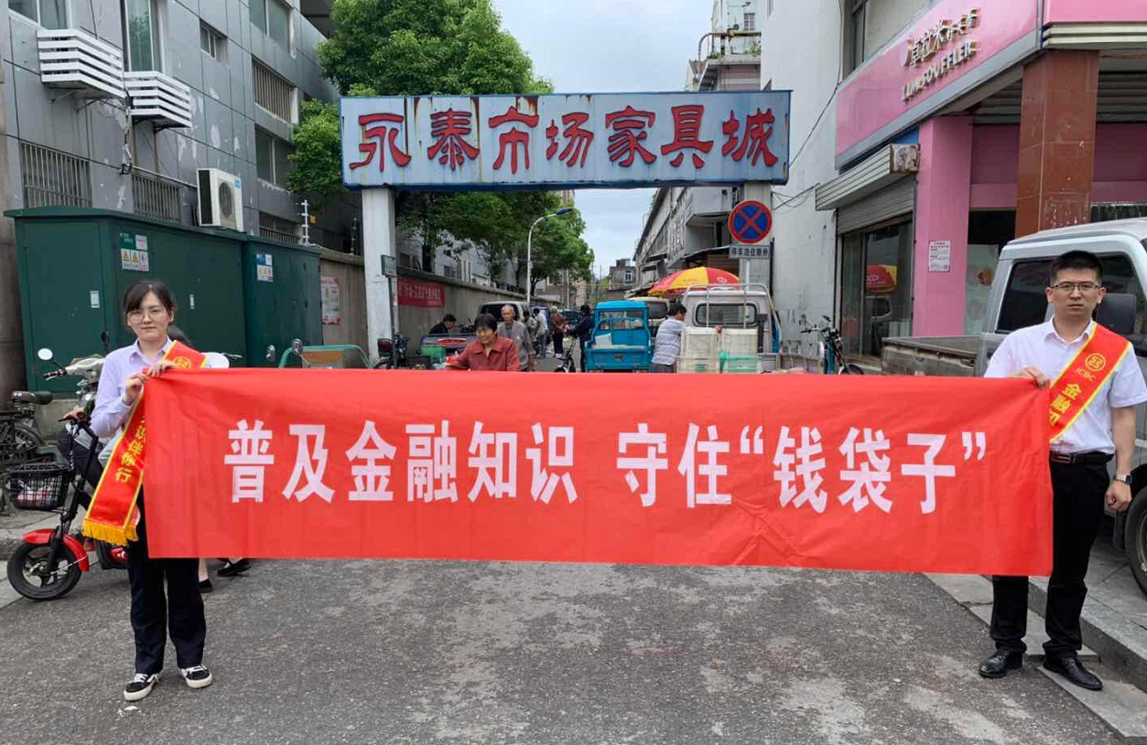
关于中国工商银行南通分行
工行南通分行下辖10个一级支行和114个二级支行，在职员工1800余人
我们的荣誉有：
“全国金融五一劳动奖状”
“江苏制造突出贡献奖先进单位”称号
江苏省分行年度“精品分行”

Slide 5

招聘岗位
星辰管培生
网点级、支行本部部室负责人人才储备
专业英才
客户经理
新兴业务类人才储备、重点业务类人才储备、综合类人才储备
个人金融营销岗位、对公金融营销岗位
科技菁英
客服经理
产品研发类专业人才、用户研究、产品设计类专业人才
定向招录，主要在营业网点从事柜面业务处理、厅堂服务等工作

Slide 6

招聘对象及工作地点
招聘对象：2024年应届毕业生、2023年毕业生（毕业至今从未与其他单位建立劳动关系），普通高等院校大学本科（含）以上学历、学位。
工作地点：南通市区、通州、海门、启东、海安、如皋、如东。

Slide 7
薪酬福利
薪资管理体系
固定工资
津补贴
各种福利
岗位工资
津补贴
交通补贴
餐食补贴
通讯补贴
六险二金、带薪休假、年度体检
防暑补贴
重疾保障和困难补助
工会福利、年金

Slide 8
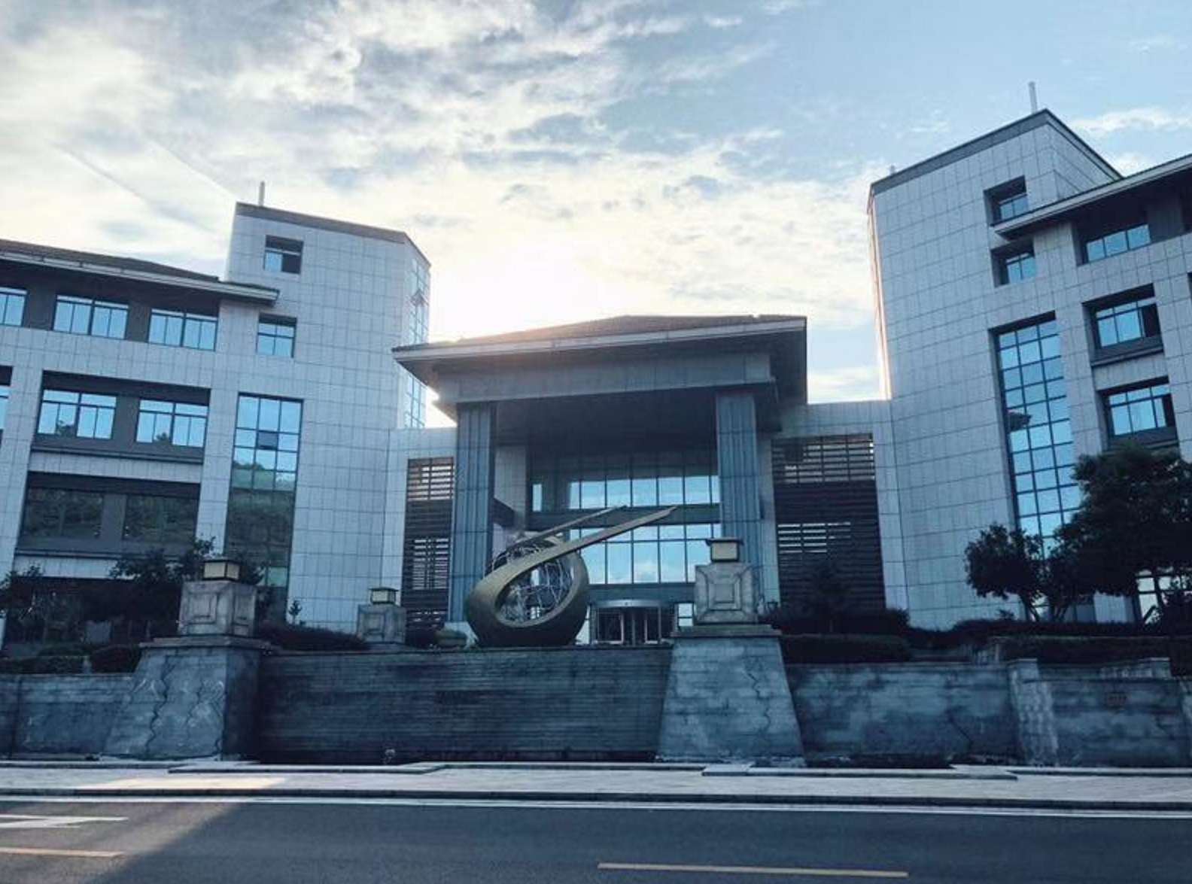
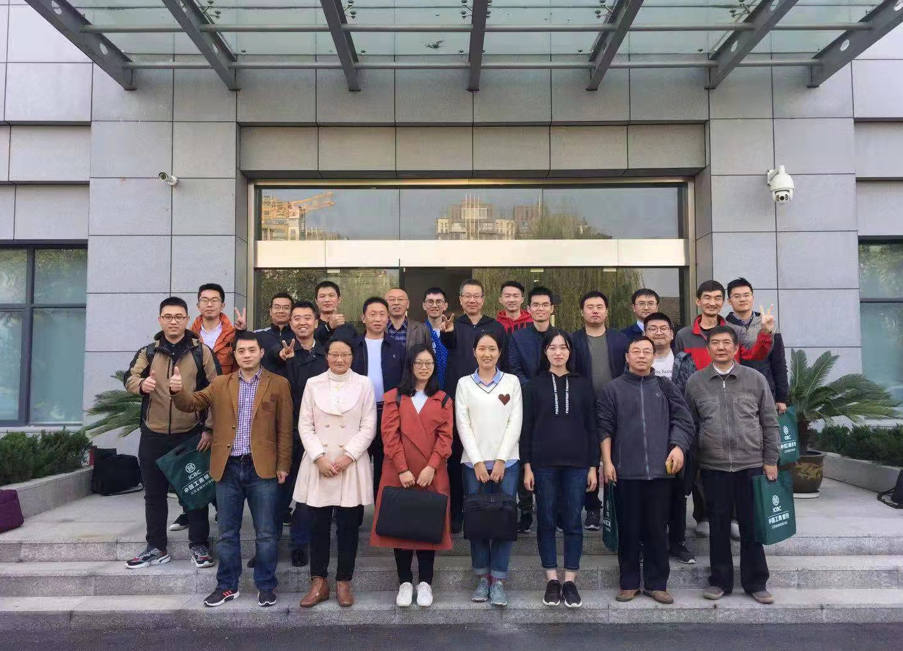
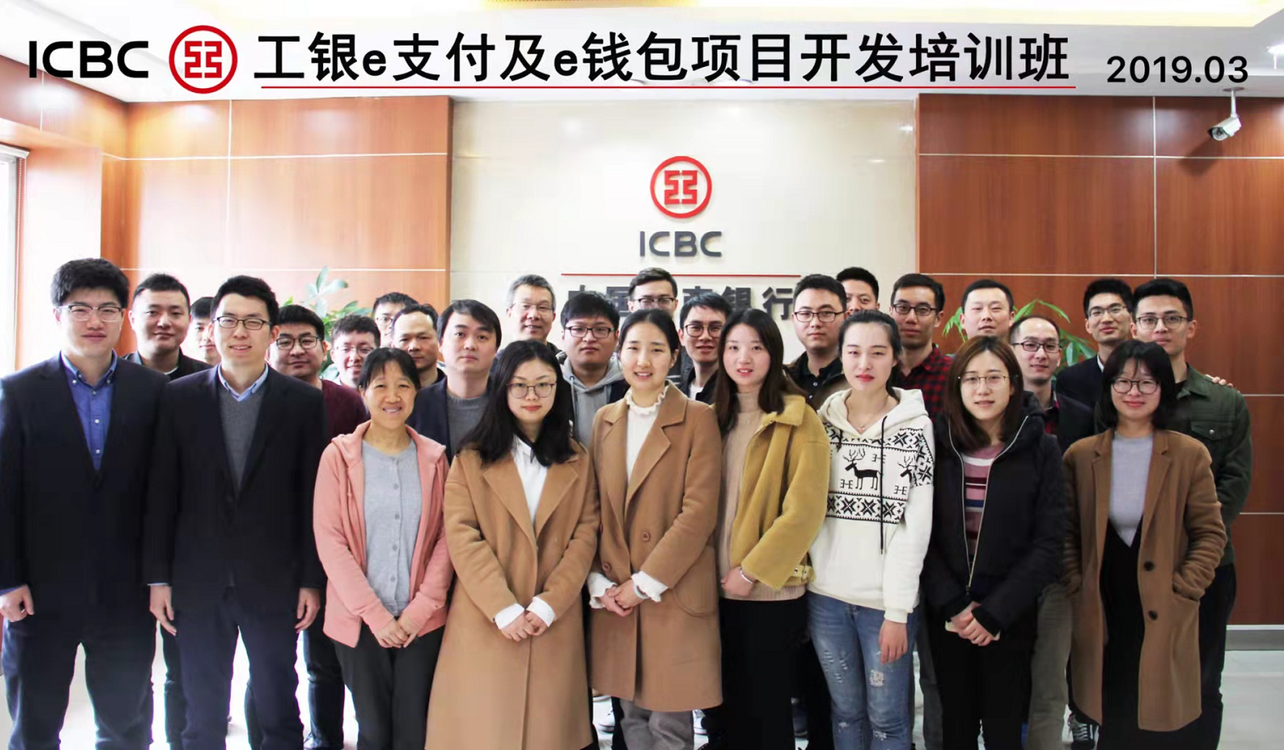
成长路径
完整的培训体系
部门条线发展
横向跨部门交流
纵向跨部门交流

Slide 9
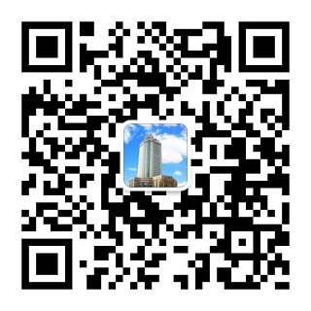
报名途径
移动端
“三山街小宇宙”微信公众号
PC端
我行招聘门户网站：https://job.icbc.com.cn

Slide 11

THANK YOU

